Slide 1
Paulus
Nok den vigtigste person i kristendommen

Slide 2
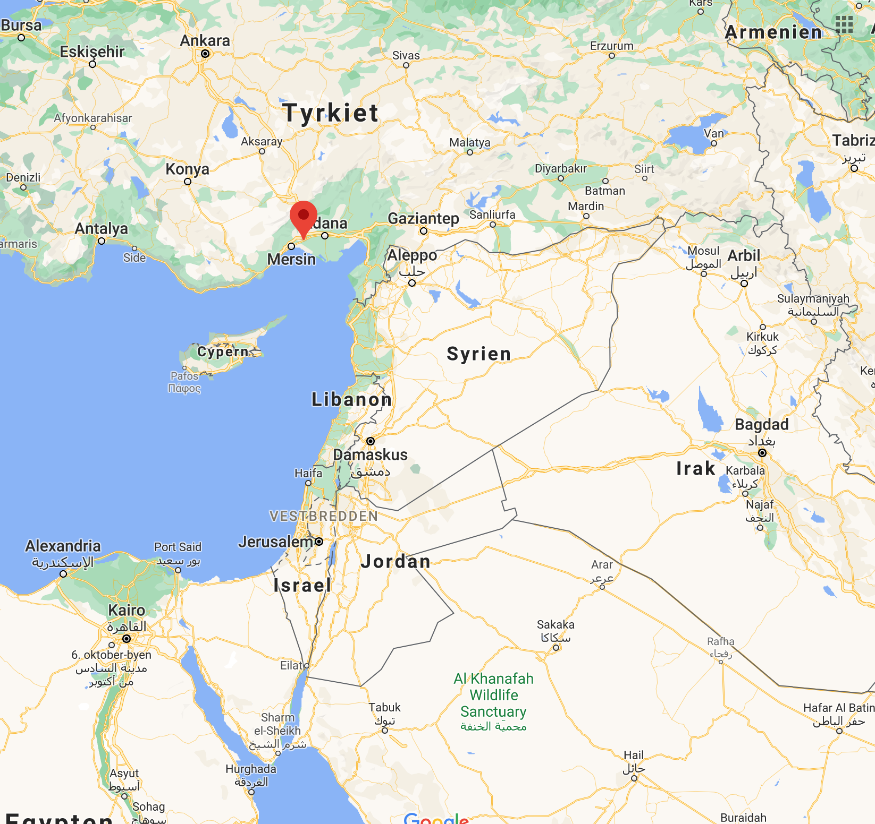
Saulus
Jøde, født ca. 10 år efter Jesus
Levede ikke i Palæstina, men i Tarsus
Kunne tale både hebræisk, græsk og latin

Slide 3
Saulus i jerusalem
Rejser til Jerusalem for at blive rabbiner
Møder for første gang kristne
Hader dem! 🤯
Bliver kristenforfølger

Slide 4
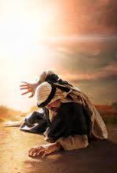
På vejen til damaskus
Saulus får et syn: Jesus
“Saulus, Saulus – hvorfor forfølger du mig?”

Slide 5
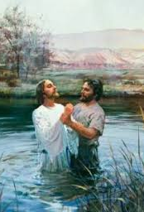
Saulus bliver kristen
Saulus bliver døbt
Tager navnet Paulus
Bliver nu ihærdig udbreder af det kristne budskab

Slide 6
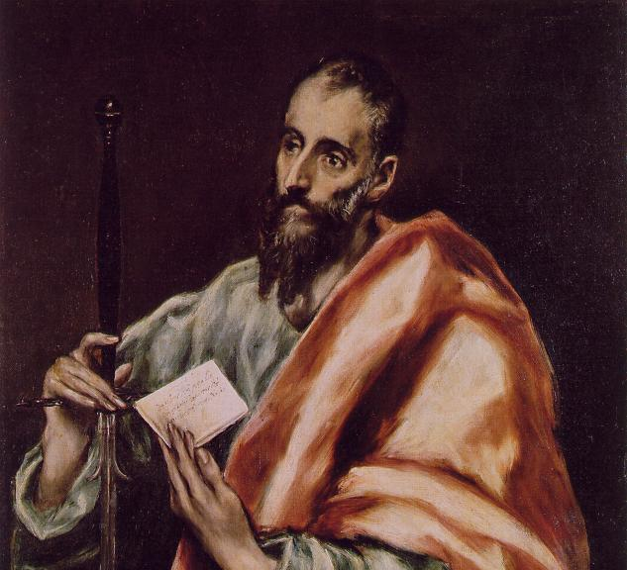
Paulus som apostel
Rejser rundt i Romerriget og udbreder budskabet om Kristus
Omvender hedninge og opretter menigheder i bl.a. Efesos, Korinth og Rom

Slide 7
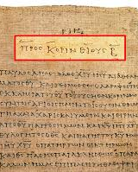
Pauli breve
Menighederne skriver til Paulus med spørgsmål, og Paulus svarer
Nogle af brevene er blevet gemt
13 af disse er med i Nye Testamente
Skrevet ca. 50-65 evt
Er dermed de ældste kristne kilder

Slide 8
kildekritik
Paulus har aldrig mødt Jesus
Evangelierne er først skrevet ca. 70-100 evt.

Slide 9
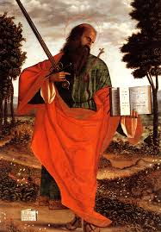
Den vigtigste person I kristendommen?
Uden Paulus var kristendommen næppe blevet mere end en palæstinensisk sekt
Hans breve er grundlag for meget af den kristne teologi
Så, ja!

Slide 10
gruppearbejde
To uddrag fra Pauli breve (i NT-kompendiet)
  Romerbrevet kap. 3, 21-31
  Første Korintherbrev kap. 15, 35-49

